Slide 1
Solubilité
1 STL PCM

Slide 2
Prérequis
Interaction de Van der Waals
Liaisons hydrogènes
Tableau d’avancement
Acides et bases, réaction acido-basique, pH

Slide 3
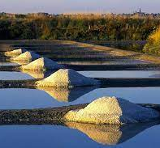
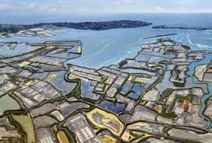
Composition de l’eau de mer :
Na⁺ : 10,8 g/kg
Cl⁻ : 19,4 g/kg
SO₄²⁻ : 2,7 g/kg
Mg²⁺ : 1,3 g/kg
Comment comprendre le principe d’un marais salant à l’aide de la notion de solubilité ?
Quelles en sont les autres applications ?

Slide 4
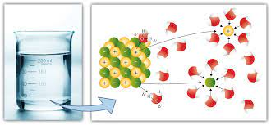
Dissolution d’un sel dans un solvant
Exemple de la dissolution du sel dans l’eau :

Slide 5
Dissolution d’un composé donnant des ions
Reprendre slide solubilité
solvant | Moment dipolaire solvant | Solubilité NaCl à 25°C
Eau | 1,8 D | 360 g/L
Benzène | 0D | 0 g/L
Image benzène

Slide 6
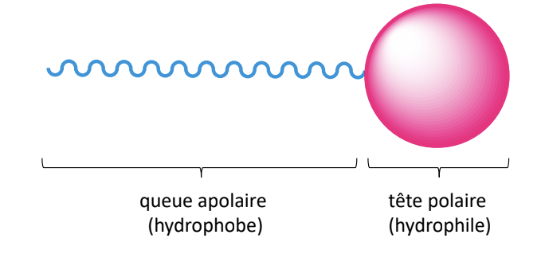
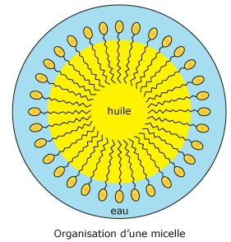
Composés hydrophiles et hydrophobes
Espèce hydrophile : composé soluble dans l’eau
Espèce hydrophobe : espèce insoluble dans l’eau. Elle est d’avantage soluble dans les solvants organiques apolaires.
Espèce amphiphile : espèce possédant une tête hydrophile et une queue hydrophobe
Principe du savon :

Slide 7
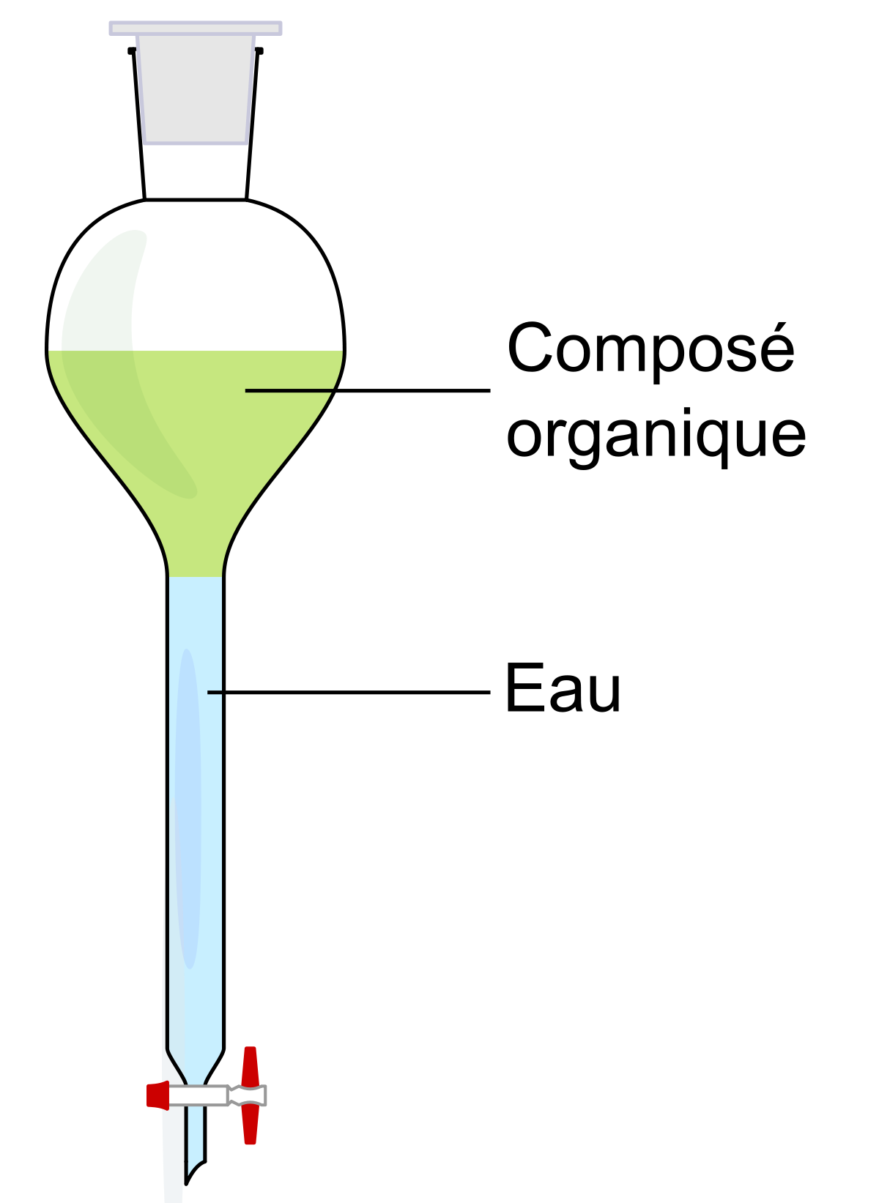
Extraction liquide-liquide
Eau : solvant polaire, protique (donne des liaisons hydrogène)
Solvants organiques : majoritairement aprotiques, peu ou pas polaires, donnent des liaisons de type Van der Waals

Slide 8
Bibliographie
Marais salants 1 : mareauxoiseaux.fr
Marais salants 2 : routes-touristiques.com
Dissolution du sel dans l’eau : wikipédia
Micelle : maxicours
Ampoule à décanter : wikipédia

